Slide 1
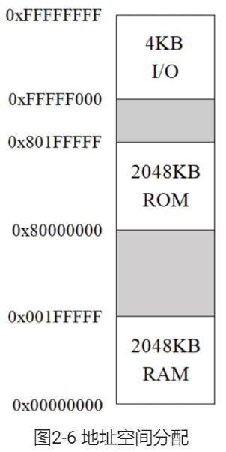
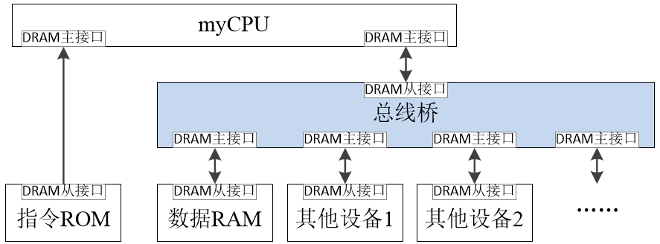

简单的总线实现
解决分时复用的问题：
某一时间，哪一个设备写总线，作为驱动源；
某一时间，哪一些设备读总线，作为被驱动的对象。
根据外围器件的请求情况，产生多路选择器的控制信号：
写总线部分：根据多路选择器的控制信号，选择一个设备作为驱动源；
读总线部分：外围器件根据各自需要，读取总线数据。
外设 | 基地址
数码管 | 0xFFFF_F000
4x4键盘 | 0xFFFF_F010
LED | 0xFFFF_F060
拨码开关 | 0xFFFF_F070
按键开关 | 0xFFFF_F078

Slide 2


计算机设计与实践
停顿法解决流水线冲突
薛睿

Slide 3
实验目的
加深对流水线CPU暂停的理解
熟练掌握数字电路的仿真调试方法

Slide 4
实验内容
检测流水线CPU的数据冒险和控制冒险
实现流水线暂停
设计testbench，对增加停顿的流水线CPU验证

Slide 5
流水线冒险检测
数据冒险
一条指令依赖于前面一条尚在流水线中的指令；因无法提供指令执行所需数据而导致指令不能在预期的时钟周期内执行的情况

Slide 6
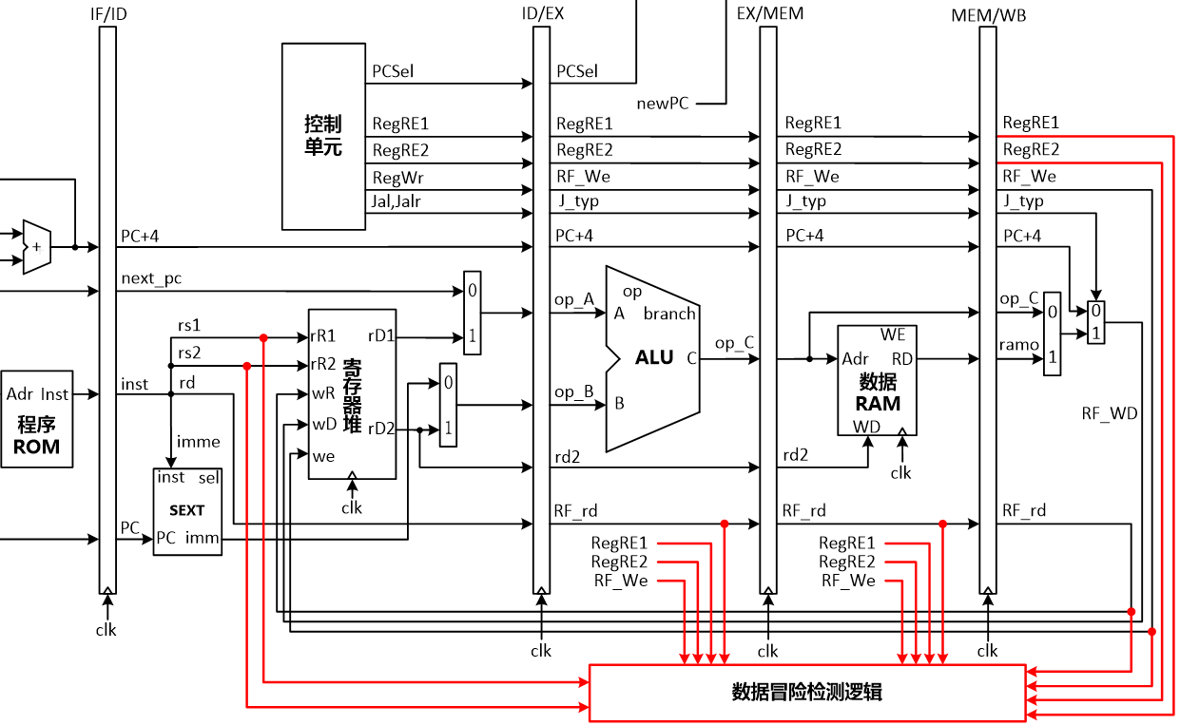

流水线冒险检测
数据冒险检测
情形A：
ID/EX.RD = ID.RS1 = x19
ID/EX.RD = ID.RS2 = x19
情形B：
EX/MEM.RS1 = ID.RS1 = x19
EX/MEM.RS2 = ID.RS2 = x19
情形C：
MEM/MB.RS1 = ID.RS1 = x19
MEM/WB.RS2 = ID.RS2 = x19
RTL实现
当前ID阶段，寄存器是否有被读取

Slide 7
流水线暂停
多周期乘除法也可以用暂停法解决
流水线暂停
实现方法
1）保持取值地址PC的值不变；
2）保持流水线各个阶段的寄存器（IF/ID、ID/EX、EX/MEM、MEM/WB模块的输出）不变；
提示：控制冒险也可用暂停方法来解决

Slide 8
流水线暂停
流水线暂停
情形 | A | B | C
暂停周期数 | 3 | 2 | 1
保持PC， IF/ID 、ID/EX模块的输出不变

Slide 9
流水线暂停
流水线暂停
特殊情况 - 访存(读)后读
无法前递，必须暂停解决

Slide 10
流水线暂停
解决控制冒险
注意：若不在IF阶段判断跳转指令，
需清空已错误取出的指令
实现方法
暂停2个周期
保持PC， IF/ID模块的输出不变

Slide 11
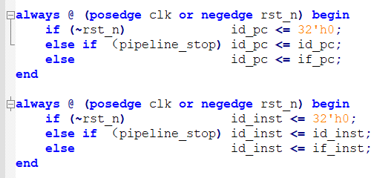
流水线暂停
流水线暂停
要点：暂停信号pipeline_stop的来源以及拉高的周期数
RTL实现示例（IF/ID）

Slide 12
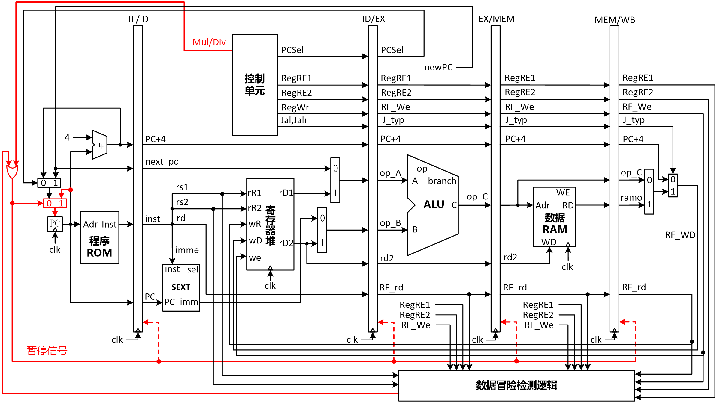
流水线数据通路
增加暂停机制的数据通路
示例

Slide 13
流水线暂停仿真
编写含冲突指令序列
加载到IROM
仿真
注：亦可用trace仿真

Slide 14
开始实验

